Slide 1
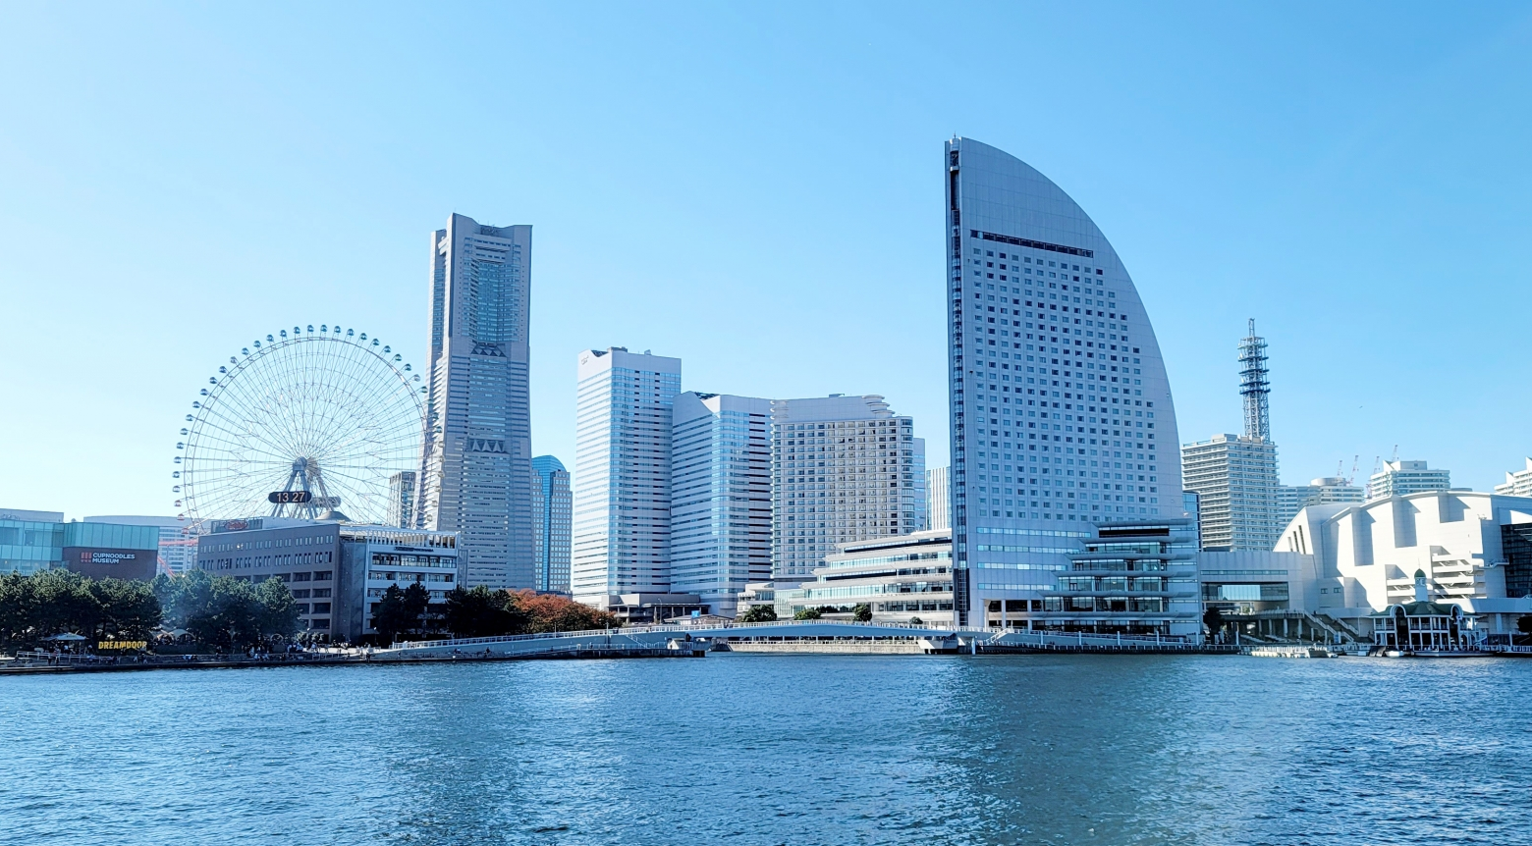
「ことはじめ甲子園」開催！！ あ、こんなに面白かったんだ！
第64回
日本呼吸器学会
学術講演会
全国各支部地方会の若手セッション発表者の中から、高い評価を受けた医学生、初期研修医を招待し
地方会での受賞演題を「呼吸器病学ことはじめ」のプログラムにおいて、もう一度発表していただき優秀者を選び表彰いたします。
招待者の横浜までの交通費・宿泊費（1泊分）は日本呼吸器学会が負担いたします。
日 時：2024年4月7日(日）
会 場：パシフィコ横浜 ノース（神奈川県横浜市）
参加費：無料（第64回日本呼吸器学会学術講演会(2024年4月5日～7日）への参加も無料）
対象地方会：2023年3月1日～11月末日開催まで
対象者：地方会の若手セッションでご発表された医学生・初期研修医（地方会発表時2年目まで）
ことはじめ甲子園招待者の選定方法：地方会の若手セッションでご発表された医学生・初期研修医の中から、各1名ずつ地方会開催ごとに招待者が選ばれます。
全国8支部からの招待者が横浜に集まります。医学生・初期研修医の皆さん、是非地方会に参加し発表してください！

